Slide 1
令和６年度
指定障害福祉サービス事業者等集団指導
入所系・通所系（就労系以外）説明項目
１ 定員の遵守 | ９ サービス管理責任者のみなし配置の資格要件の失効
２ 情報共有の徹底・適切な対応 | 10 サービス管理責任者等実践研修の 実務経験特例
３ 人員基準等の毎月の確認 | 11 秘密保持等
４ 申請・変更・廃止等の手続 | 12 業務管理体制の整備
５ 加算を算定する際の注意点 | 13 事故報告書の提出
６ 処遇改善加算算定の注意点 | 14 情報公表制度
７ 条例改正の主な内容 | 15 要配慮者利用施設での避難 確保計画及び避難訓練の実施
８ 令和６年度報酬改定 | 16 行政処分
障害福祉課障害施設係
Notes:
障害福祉課障害施設係です。
表示してあります項目について、説明させていただきますので、よろしくお願いいたします。

Slide 2
１ 定員の遵守について
利用定員を超えてサービスの提供を行ってはならない。ただし、災害、虐待その他のやむを得ない事情がある場合は、この限りでない。（者基準省令第６９条等、児基準第３９条等）
留意事項通知
定員超過利用について、原則、次の範囲の定員超過利用については、適正なサービスの提供が確保されることを前提に可能とする一方、これを超える定員超過利用については、（略）規定に基づき介護給付費等の減額を行うこととしているところであるが、これは、適正なサービスの提供を確保するための規定であり、指定障害福祉サービス事業所等は、当該範囲を超える過剰な定員超過利用の未然防止を図るよう努めるものとする。
なお、指定障害福祉サービス事業所等については、減算の対象とはならない定員超過利用を行う場合であっても、利用者処遇等について十分配慮すること。
Notes:
始めに、定員の遵守について説明します。
基準省令等では、利用定員を超えてサービスの提供を行ってはならない。
ただし、災害、虐待その他のやむを得ない事情がある場合は、この限りでない。
とされています。
また、留意事項通知では、
定員超過利用について、適正なサービスの提供が確保されることを前提に可能とする一方、
これを超える定員超過利用については、規定に基づき介護給付費等の減額を行うこととしているが、
これは、適正なサービスの提供を確保するための規定であり、指定障害福祉サービス事業所等は、
当該範囲を超える過剰な定員超過利用の未然防止を図るよう努めるものとされています。

Slide 3
１ 定員の遵守について
厚生労働省への照会結果
定員超過利用においても、適正なサービス提供の確保は必要であるため、自治体において個々の事業所の状況を見たうえで、適正なサービス提供の確保について指導していただければよい。
今後の取扱い
定員超過については、適正なサービス提供がされていることが前提となる。そのため、１年間の平均で見て、定員超過になっている場合など、慢性的に定員を超過している状況等については、サービス提供の確保として相応しいかを確認したうえで、定員の見直しを指導することとなる。
Notes:
定員超過について、厚生労働省へ照会した結果、
自治体において個々の事業所の状況を見たうえで、適正なサービス提供の確保について指導していくものとの回答でした。
厚生労働省からの回答を踏まえ、鹿児島市では、
１年間の平均で見て、定員超過になっている場合など、慢性的に定員を超過している状況等については、
サービス提供の確保として相応しいかを確認したうえで、定員の見直しを指導することとしています。

Slide 4
２ 情報共有の徹底・適切な対応について
実地指導での指導内容、請求エラー内容を見ると変更届出が提出されていない内容の請求がされていたり、人員基準を満たしていない例などが見られた。
→以下の情報を確認するとともに、事業所内の従業員での情報共有を図る。
運営規程
付表（営業時間、対象者、利用料金など）
利用者との契約の際の重要事項説明書
サービス等利用計画
Notes:
次に、情報共有の徹底・適切な対応について説明します。
過去の実地指導での指摘内容や毎月請求の際にエラーが出る例を見ると、変更届出が提出されていない内容の請求がされていたり、
届けられている人員基準を満たしていない例などが見られました。
そこで今一度、各事業所におかれましては、
運営規程、付表、重要事項説明書などの基本的な情報について、
変更届出等適切な事務処理がされているかをご確認いただくとともに、
事業所内の従業員での情報共有についてお願いします。

Slide 5
３ 人員基準等の毎月の確認について
別紙１（介護給付費等の算定に係る体制等状況一覧表）
別紙２（従業者の勤務の体制及び勤務形態一覧表）
別紙２－２，２－３（前年度平均利用者数）
基本報酬や加算の算定の基礎となる人員配置等については、上記様式などを基に毎月確認を行ってください。
Notes:
次に人員基準等の毎月の確認について説明します。
各事業所が提供しているサービスについてのルールについて、
事業所ハンドブックなどを見て熟知するようにしてください。
そのうえで、
基本報酬や加算算定の基礎となる人員配置等については、
体制等状況や勤務形態一覧表などを基に
基準や加算要件を満たしているか毎月確認を行ってください。

Slide 6
３ 人員基準等の毎月の確認について
毎月、人員基準、加算要件を満たしているか、確認してください。平均障害支援区分で配置人数が変わる場合等は特に注意してください。
Notes:
特に常勤換算方法で人員配置を行う必要がある職種や
人員配置体制加算を算定している事業所におかれましては、
年度始めの異動等で、従業者の変更がある際は、
ご注意くださいますようお願いいたします。
勤務形態表については、
毎月作成し、人員基準を確認していただく必要があります。
事業所において、勤務シフト表を作成していると思いますので、
それをご活用していただいて構いませんが、常勤換算後の人数や
満たすべき人員体制等、必要な確認ができるようにしてください。

Slide 7
４ 申請・変更・廃止等の手続について
（１）指定申請、更新申請
・・・事業開始（更新）予定日の２か月前まで
（２）廃止届、休止届・・・１か月前まで
（３）再開届・・・再開の日から１０日以内
提出期限を厳守してください。
Notes:
次に、各手続きの提出期限について説明します。
指定申請、更新申請は、２か月前まで、
廃止届、休止届は１か月前まで、
再開届は、再開の日から１０日以内となっておりますので、
それぞれ提出期限を厳守してください。

Slide 8
４ 申請・変更・廃止等の手続について
（４）変更届
①介護給付費に関するもの以外
・・・変更のあった日から１０日以内
②介護給付費に関するもの
・毎月１５日以前・・・翌月から算定
・毎月１６日以降・・・翌々月から算定
・共同生活住居を追加する場合
→追加する月の前月１５日まで
・算定要件を満たさなくなった場合
→変更または終了の届出を速やかに
提出期限を厳守してください。
Notes:
次に、変更届についてですが、給付費に関するものと
それ以外のもので異なります。
①給付費に関するもの以外については、
変更のあった日から１０日以内となっております。
②給付費に関するものについては、
届出日が１５日以前か１６日以降かで、
算定開始の時期が変わります。
また、共同生活住居の追加については、
追加する月の前月１５日までに、届出を行ってください。
なお、１５日が休みの場合は、１５日より前の開庁日が境となります。
ここで注意していただきたいのは、
算定要件を満たさなくなった場合です。
要件を満たさないことが判明したら、請求を止めるだけでなく、
速やかに終了の届出を行っていただきますようお願いいたします。

Slide 9
４ 申請・変更・廃止等の手続について
（例外）
①報酬単価・・・定員増の場合は届出日から
②食事提供体制加算・・・届出日から
③前年度の実績に応じて算定する基本報酬、
加算
→４月中旬まで（報酬区分に変更がある場合）
④福祉・介護職員処遇改善加算等
→算定開始月の前々月の末日まで
※④は毎年、届出が必要
提出期限を厳守してください。
Notes:
次に、給付費の中での例外についてです。
①定員増により単価が下がる場合の報酬単価と②食事提供体制加算は届出日からの算定となります。
③前年度の実績に応じて算定する基本報酬や加算は、４月中旬までに提出されたものは４月に遡って適用されます。
④福祉・介護職員処遇改善加算等は、算定開始月の前々月の末日までとされていますので、４月から算定するためには２月末までに届出が必要です。
④の加算を算定するためには、毎年届出が必要となりますのでご注意ください。

Slide 10
５ 加算を算定する際の注意点
（１）送迎加算Ⅰ（月平均１０人以上の要件）
①要件を満たしているか確認しているか？
②正しい算出方法か？（片道を１回とする）
③要件を満たす見込みがないと判断される場
合は、速やかに変更届を！
１か月の延べ送迎利用者数
算出方法＝
１か月の送迎回数
Notes:
次に、質問の多い加算や間違いの多い加算について、主な注意点を説明します。
まず、送迎加算Ⅰについてですが、特に、月平均１０人以上という要件を満たしているか、毎月確認した上で請求を行っているか？
またその算出方法は正しいか？
下に算出方法を記載してますが、片道を１回とカウントし、一か月間の延べ利用者数を、一か月間の送迎回数で割ります。
要件を満たす見込みがないと判断した時は、速やかに加算Ⅱへの変更、もしくは終了の届け出を行ってください。

Slide 11
５ 加算を算定する際の注意点
（２）福祉専門職員配置等加算
①多機能型事業所又は障害者支援施設の場
合、全てのサービスの直接処遇職員を合わ
せて要件を計算しているか？
②要件の中には「常勤職員の人数」と「常勤
換算した場合の人数」があるが正しく計算
しているか？
③他の事業所を兼務する常勤職員の場合、
当該事業所の直接処遇職員としての勤務時
間が２分の１を超えているか？
Notes:
次に、福祉専門職員配置等加算の注意点ですが、
多機能型事業所又は障害者支援施設の場合、全てのサービスの直接処遇職員を合わせて要件を満たす必要があります。
「全てのサービスで算定」か「全てのサービスで算定できない」のどちらかであり、サービスごとに算定することはできません。
二つ目は、「常勤」と「常勤換算」についてです。
これは意外と間違いが多いので特に注意していただきたいのですが、「常勤」は直接処遇職員のうち常勤職員の人数、「常勤換算」は全ての直接処遇職員を常勤換算した人数です。
要件の中でどちらが求められているのか、よく確認してください。
三つ目は常勤職員の考え方です。
通常は、一つの事業所内での勤務時間で常勤か非常勤か判断しますが、この福祉専門職員配置等加算の場合のみ、他の事業所で兼務した際の勤務時間も合わせて常勤とすることができます。
その場合、加算を算定できるのは、直接処遇職員としての勤務時間が２分の１を超えている方のサービスとなります。

Slide 12
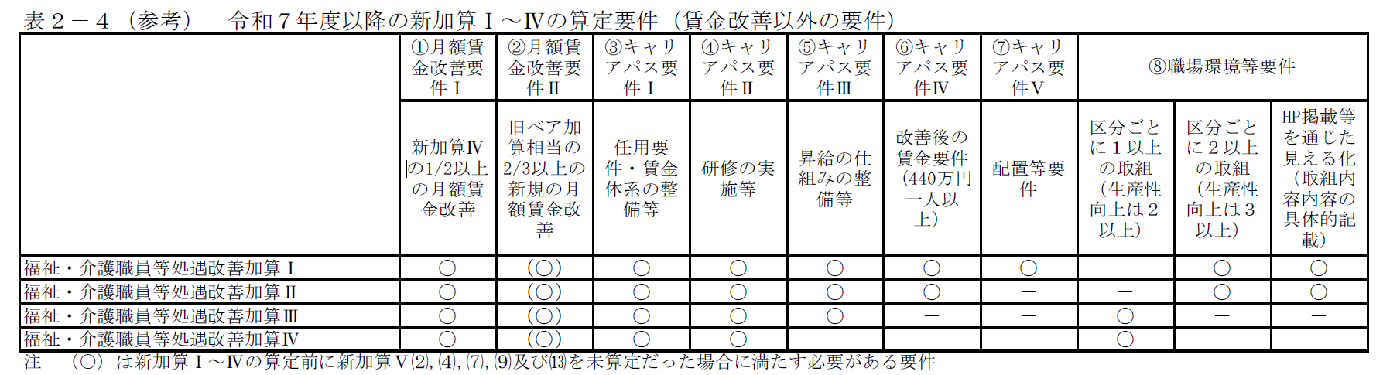
６ 処遇改善加算算定の注意点
福祉・介護職員等処遇改善加算
① 福祉・介護職員への配分を基本
特に経験・技能のある障害福祉人材に重点的に配分することとするが、障害福祉サービス事業者等の判断により、福祉・介護職員以外の職種への配分も含め、事業所内で柔軟な配分を認める
② キャリアパス要件・職場環境等要件の取組に要する費用を、賃金改善額に含めていないか？（賃金改善に伴う法定福利費等の事業主負担の増加分は含むことができる）
Notes:
次に、福祉・介護職員等処遇改善加算について、
ご確認いただきたい点についてです。
一つ目は、加算を用いて行う賃金改善における職種間の賃金配分について
こちらは福祉・介護職員への配分を基本とし、特に経験・技能のある障害福祉人材に
重点的に配分することとしますが、障害福祉サービス事業者等の判断により、
福祉・介護職員以外の職種への配分も含め、事業所内で柔軟な配分を認めます。
ただし、一部の職員に賃金改善を集中させることや、同一法人内の一部の事業所のみに
賃金改善を集中させることなど、職務の内容や勤務の実態に見合わない偏った配分は行っては
いけません
二つ目は、キャリアパス要件や職場環境等要件の取り組みに要する費用を賃金改善額に
含めていないかということです。
あくまでも賃金改善が対象ですのでご注意ください。
次に令和６年度報酬改定による処遇改善加算等の一本化の中で
特に注意いただきたい点です。
表はわかりやすいように令和７年度の要件を載せたものです。

Slide 13
６ 処遇改善加算算定の注意点
【キャリアパス要件Ⅰ～Ⅲ】令和６年度中の誓約を行った事業所
Ⅰ（任用要件・賃金体系の整備）Ⅱ（研修の実施等）Ⅲ（昇給の仕組みの整備）
令和６年度の実績報告書にて報告が必要
【キャリアパス要件Ⅳ 】「経験・技能のある障害福祉人材」のうち1人以上は、年収４４０万円以上であること
※例外的な取扱いあり
（旧特定加算の職種間配分ルールは緩和されている。）
経験・技能のある障害福祉人材（福祉・介護職員）
・勤続１０年以上の職員を基本
・介護福祉士等に該当すること
・勤続年数は、他の法人における経験も通算可能
・当該職員の業務や技能等を踏まえ、各事業所の裁量で設定する
Notes:
キャリアパス要件Ⅰ～Ⅲについて令和６年度中の整備・実施を誓約し、
算定当初から各種要件を満たすとして取り扱った事業所
もあったかと思いますが
Ⅰ（任用要件・賃金体系の整備）Ⅱ（研修の実施等）Ⅲ（昇給の仕組みの整備）
令和６年度の実績報告書において
報告が必要ですので、適切な整備・実施を行ってください。
キャリアパス要件Ⅳ「経験・技能のある障害福祉人材」のうち１人以上は
年収４４０万円の賃金引き上げができているかということです。
賃金改善前の賃金がすでに年額４４０万円以上で
ある者は除きます。
こちらは例外の適用があります。
経験・技能のある障害福祉人材の定義を掲載しています。

Slide 14
６ 処遇改善加算算定の注意点
【キャリアパス要件Ⅴ】
福祉職員配置等加算
【月額賃金改善要件Ⅰ 】
新加算Ⅳの加算額の１/２以上を基本給等（※）で配分する。
※ 基本給等＝基本給または決まって毎月支払われる手当。
ｅｘ）新加算Ⅳの加算額が1,000万円の場合、500万円以上（新加算Ⅳの1/2以上）は基本給等での改善に充てる必要がある。たとえ新加算Ⅲ以上を取得していても、新加算Ⅳの1/2分以上（ここでは500万円以上）を基本給等の改善に充てる。
今年度中は適用を猶予（令和７年４月からは必須）。
目標 令和６年度に2.5％、令和７年度に2.0％のベースアップ
令和６・７年度の２か年で加算額全額を賃金改善に充てる
Notes:
キャリアパス要件Ⅴは
福祉専門職員配置等加算の届出を行っていること。
※ 配置等要件がないサービスは不要です。
月額賃金改善要件Ⅰは月給による賃金改善です
新加算Ⅳの加算額の２分の１以上を基本給等で配分。
既に本要件を満たしている事業所等においては、新規の取組を
行う必要はありませんが、この要件を満たすために、新規の基本給等の
引上げを行う場合、当該基本給等の引上げはベースアップにより
行うことを基本とします。
例えば新加算Ⅳの加算額が1,000万円の場合、500万円以上
（新加算Ⅳの1/2以上）は基本給等での改善に充てる必要がある。
たとえ新加算Ⅲ以上を取得していても、新加算Ⅳの1/2分以上（ここでは500万円以上）
を基本給等の改善に充てる。
この要件は今年度中は適用を猶予されましたが、令和７年度からいづれの算定区分においても
必須となります。計画的に準備をお願いします。
福祉・介護職員の人材確保を更に推し進めるため、国が掲げる事業所・施設等で
目指すべき目標は令和６年度に2.5％、令和７年度に2.0％のベースアップです。
処遇改善加算額は令和６年度に措置されている加算額に
令和７年度のベースアップに充当する分の一部が含まれており、
令和７年度分の一部を前倒しして本来の令和６年度分と併せて令和６年度の
賃金改善に充てることや、令和６年度の加算額の一部を、令和７年度に繰り越して
賃金改善に充てることも可能。
結果令和６・７年度の２か年で全額が賃金改善に充てられていればよいこととしています。

Slide 15
６ 処遇改善加算算定の注意点
障害福祉サービス等処遇改善計画書の作成に当たっての注意点
①事業所における賃金改善の内容の根拠となる規則・規程（就業規則等）がきちんと整備できているか？
②障害福祉サービス等処遇改善計画書の内容、実施した処遇改善の内容について、職員へ周知しているか？
※自署で署名を受ける必要があります。
③計画書の記載内容の根拠となる資料等を適切に保管し、指定権者から求めがあった場合に速やかに提出できるようにしているか？
※加算の詳細については、市ホームページ（厚生労働省通知）を参照
Notes:
次に、障害福祉サービス等処遇改善計画書の作成にあたり、
再度ご確認いただきたい点についてです。
一つ目は、事業所における賃金改善の内容の根拠となる
規則・規程（就業規則等）がきちんと整備できているかということです。
処遇改善加算を算定される際は、
加算相当額を適切に配分するための賃金改善ルールを定める必要があります。
二つ目は、処遇改善計画書を用いて事業所における賃金改善を行う方法等に
ついて職員に周知するとともに、就業規則等の内容についても福祉・介護職員等に
周知しているかということです。
加算を算定する要件でもありますので、必ず雇用する全ての職員へ周知してください。
全ての職員に対し周知した後、「賃金改善確認書」に、
職員の自署で署名を受けて保管しなければなりません。
実績報告時には、賃金改善計画に基づき、
賃金改善が行われたことの確認を受け、
署名を受ける必要があります。
また、職員から賃金改善についての質問を受けた場合は、書面を用いるなどして、
分かりやすいように説明を行ってください。
三つ目は、計画書の記載内容の根拠となる資料等を適切に保管し、
指定権者から求めがあった場合に速やかに提出できるようにしているか
ということです。
処遇改善加算等を取得しようとする障害福祉サービス事業者等は、
計画書の提出に当たり、計画書のチェックリストを確認するとともに、
記載内容の根拠となる資料及び以下の書類を適切に保管し、
都道府県知事等から求めがあった場合には速やかに提示しなければなりません。
詳しくは、本市ホームページ（厚生労働省通知）をご参照ください。

Slide 16
７ 条例改正の主な内容
改正の特徴と改正内容
Notes:
表は基準条例改正の主な内容について示しております。
国の基準省令が改正されたことに伴う改正となっております。
主な内容については、８の「令和６年度報酬改定について」で説明いたします。

Slide 17
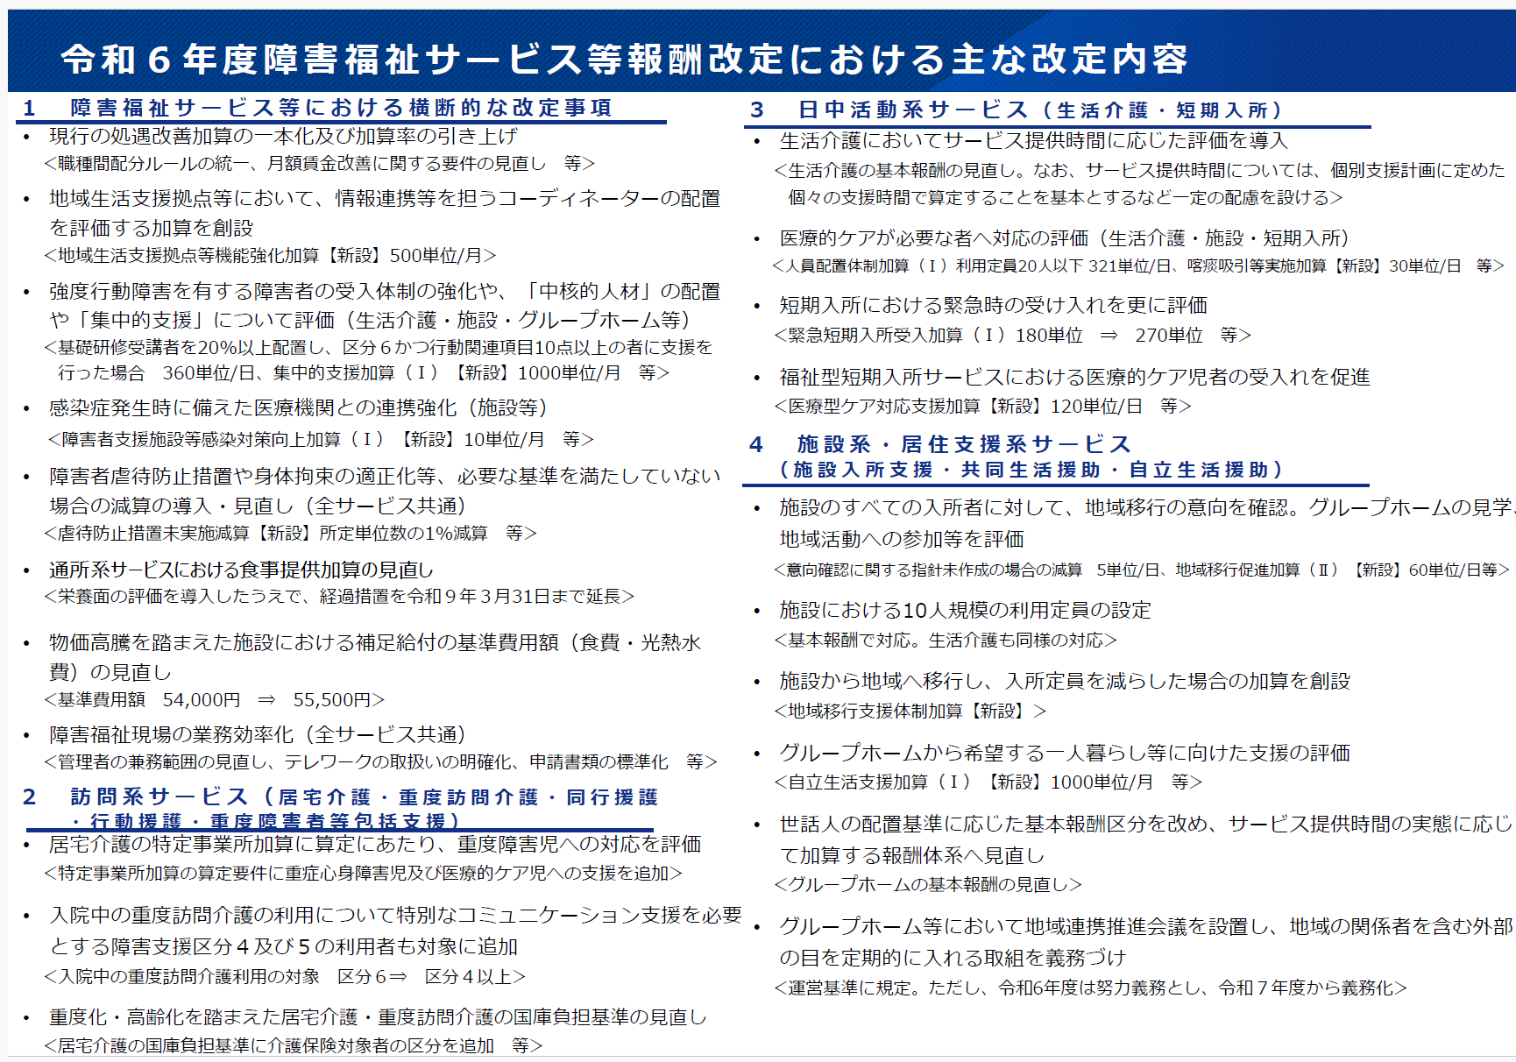
８ 令和６年度報酬改定について
Notes:
令和６年度の報酬改定について、主な内容を抜粋して説明いたします。
詳細な部分については、令和６年度障害福祉サービス等報酬改定における
主な改定内容および令和６年度障害福祉サービス等報酬改定の概要を
ご確認ください。
厚生労働省ホームページ
・令和６年度障害福祉サービス等報酬改定における主な改定内容
https://www.mhlw.go.jp/content/001216034.pdf
・令和６年度障害福祉サービス等報酬改定の概要
https://www.mhlw.go.jp/content/001216035.pdf

Slide 18
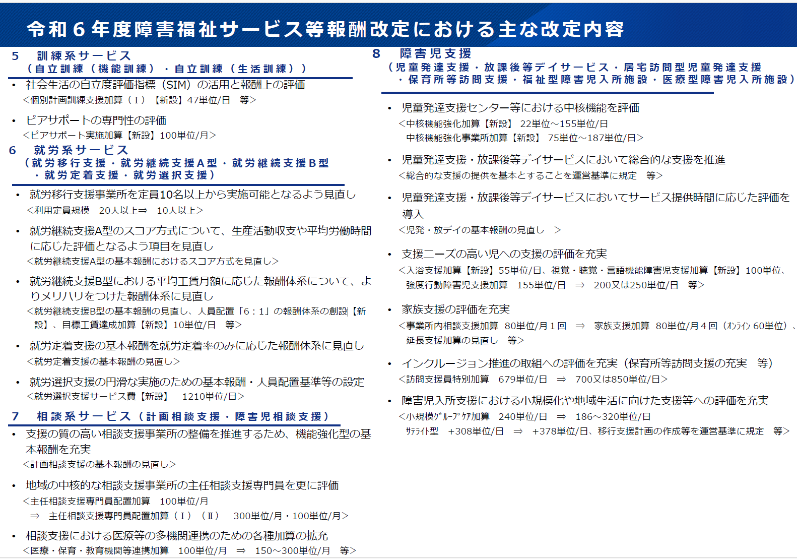
８ 令和６年度報酬改定について
Notes:
令和６年度の報酬改定について、主な内容を抜粋して説明いたします。
詳細な部分については、令和６年度障害福祉サービス等報酬改定における
主な改定内容および令和６年度障害福祉サービス等報酬改定の概要を
ご確認ください。
厚生労働省ホームページ
・令和６年度障害福祉サービス等報酬改定における主な改定内容
https://www.mhlw.go.jp/content/001216034.pdf
・令和６年度障害福祉サービス等報酬改定の概要
https://www.mhlw.go.jp/content/001216035.pdf

Slide 19
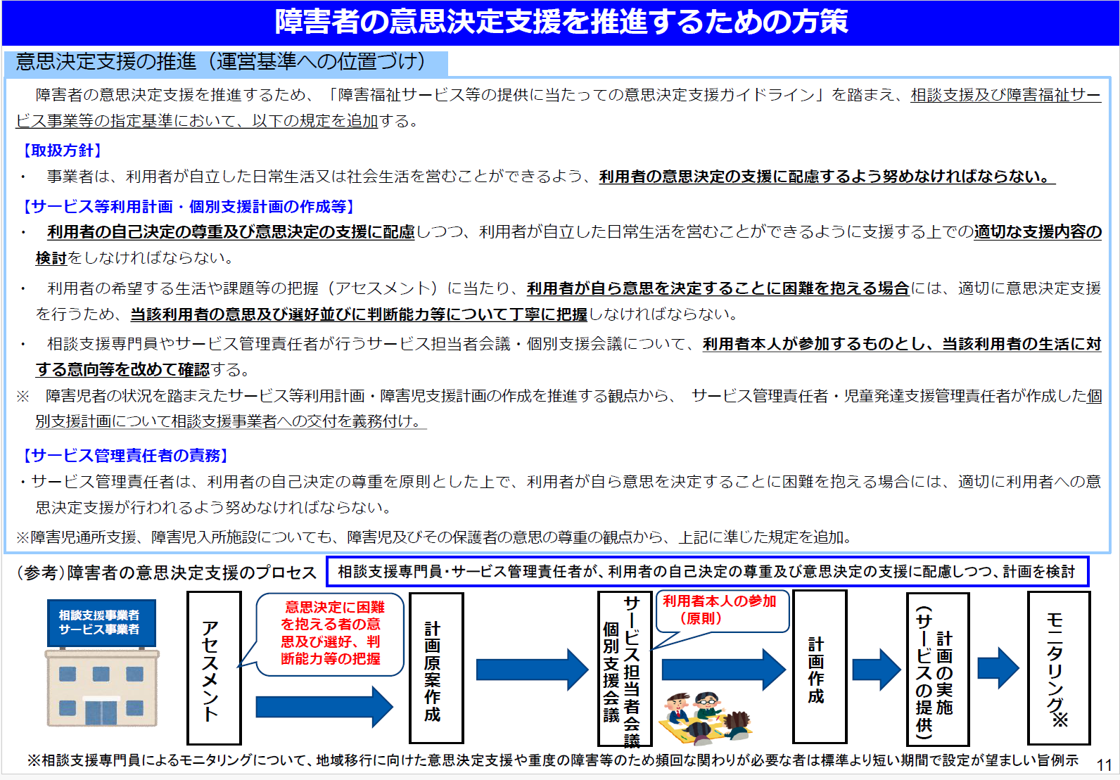
８ 令和６年度報酬改定について
Notes:
まず、障害者の意思決定支援の推進についてです。
「障害福祉サービス等の提供に当たっての意思決定支援ガイドライン」を踏まえ、相談支援及び障害福祉サービス事業等の指定基準において、以下の内容の改正が行われております。
・相談支援専門員やサービス管理責任者が行うサービス担当者会議・個別支援会議について、原則として利用者本人が参加するものとし、当該利用者の生活に対する意向等を改めて確認する。
・障害児者の状況を踏まえたサービス等利用計画・障害児支援計画の作成を推進する観点から、サービス管理責任者・児童発達支援管理責任者が作成した個別支援計画について相談支援事業者への交付が義務付けられております。

Slide 20
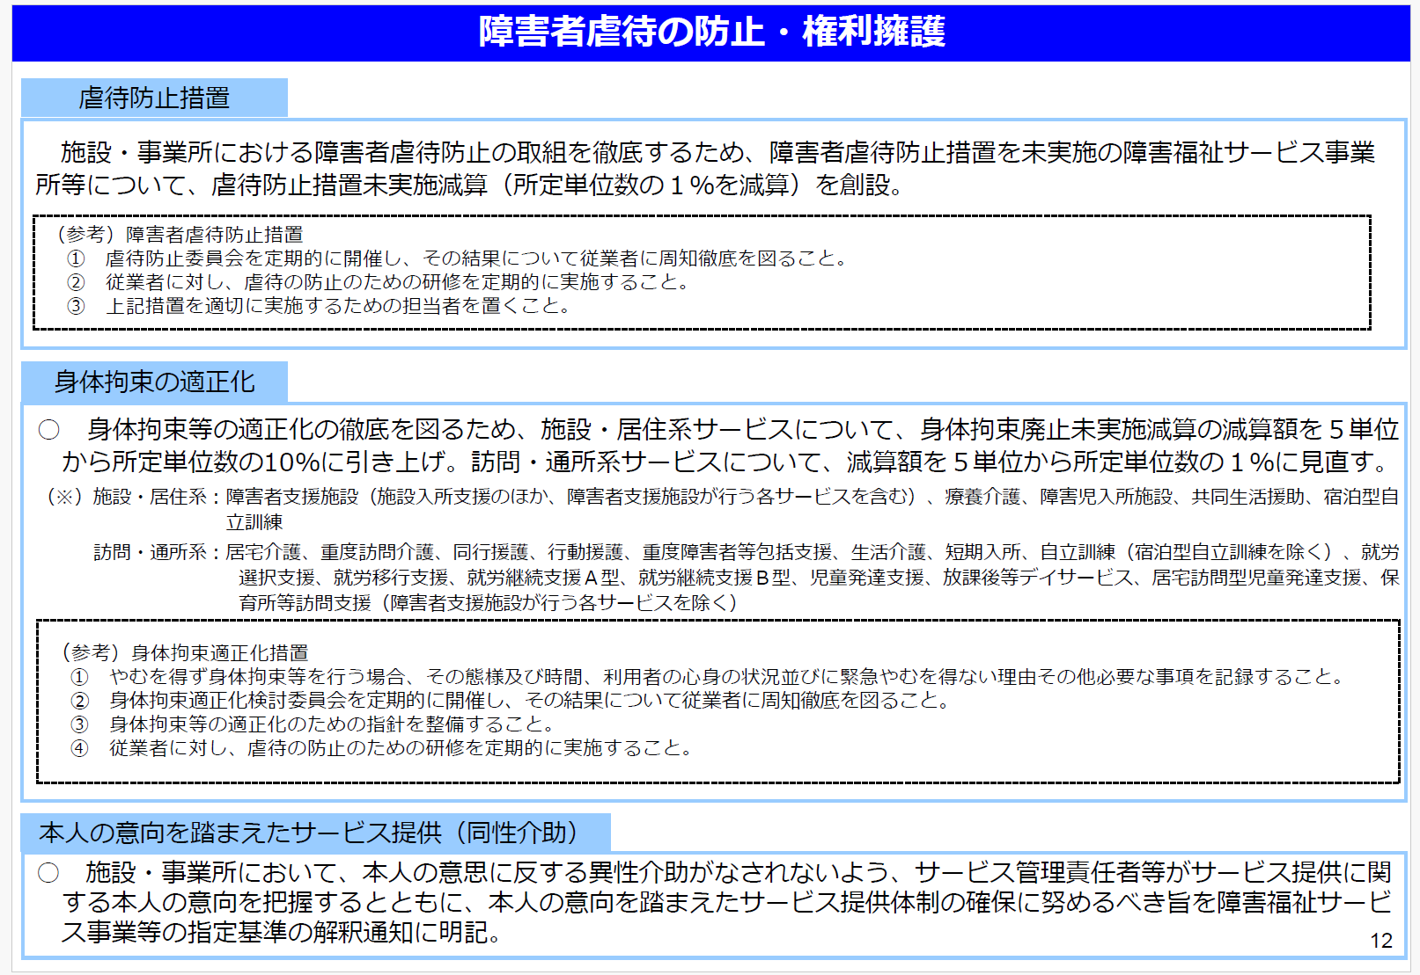
８ 令和６年度報酬改定について
Notes:
次に、障害者虐待の防止・権利擁護の取組についてです。
一つ目は、虐待防止措置についてです。障害者虐待防止の取組を徹底するため、令和４年度から義務化された障害者虐待防止措置が未実施の事業所等については、虐待防止措置未実施減算（所定単位数の１％を減算）が適用されます。
二つ目は、身体拘束の適正化についてです。身体拘束等の適正化の徹底を図る観点から、減算額の引き上げ等の見直しです。（施設・居住系サービスは減算額を5単位から所定単位数１０％へ、訪問・通所系サービスは減算額を5単位から所定単位数１％へ見直し）
三つ目は、本人の意向を踏まえたサービス提供についてです。本人の意思に反する異性介助がなされないよう、サービス管理責任者等がサービス提供に関する本人の意向を把握するとともに、本人の意向を踏まえたサービス提供体制の確保に努めるべき旨を障害福祉サービス事業等の指定基準の解釈通知に明記されております。

Slide 21
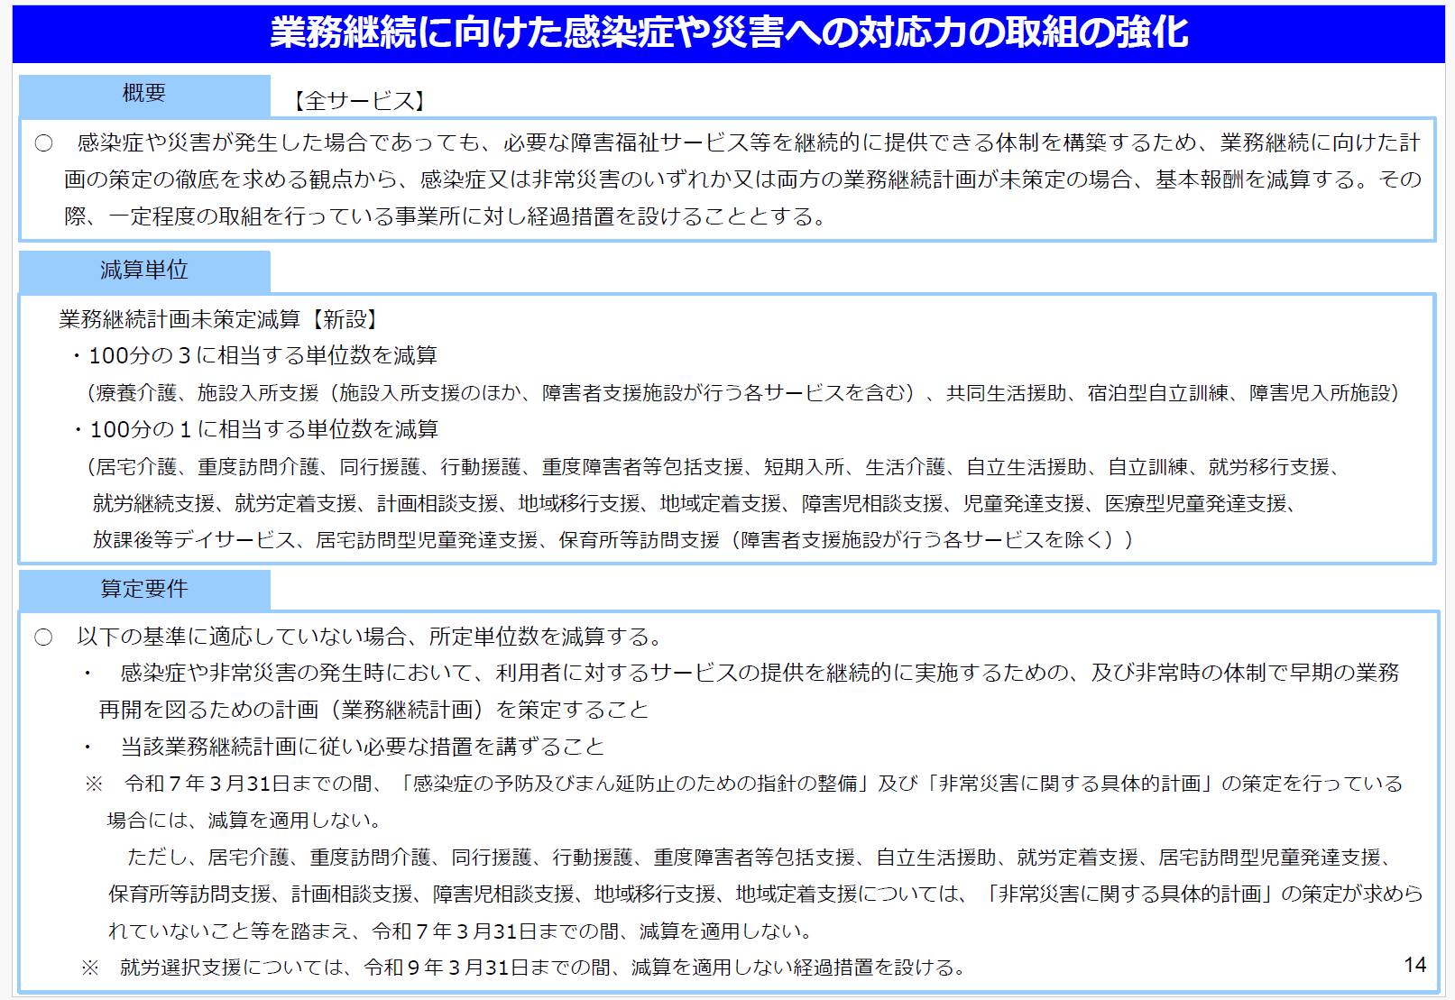
８ 令和６年度報酬改定について
Notes:
次に、業務継続に向けた感染症や災害への対応力の取組の強化についてです。
障害福祉サービスは、障害者その家族等の生活を支える上で欠かせないものであり、感染症や自然災害が発生した場合であっても、適切な対応を行い、その後も利用者に対して必要なサービスを継続的に提供できる体制を構築することが重要であることから、感染症又は非常災害のいずれか又は両方の業務継続計画が未策定の場合、基本報酬が減算されます。
その際に一定程度の取組を行っている事業所に対する経過措置が設けられています。
※今回の台風10号による影響も踏まえ、事業所等おいては衛生物品の確保や停電時の対応などについても、鹿児島市のホームページ又は厚生労働省ホームページにある「障害福祉サービス事業所等における自然災害発生時の業務継続ガイドライン」をご参照の上、業務継続計画の作成は勿論のこと、サービスを継続的に提供できる体制の構築をお願いいたします。
【参考】厚生労働省ホームページ
・感染対策マニュアル・業務継続ガイドライン等
https://www.mhlw.go.jp/stf/newpage_15758.html
・障害福祉サービス事業所等における自然災害発生時の業務継続ガイドライン
https://www.mhlw.go.jp/content/12200000/000756659.pdf

Slide 22
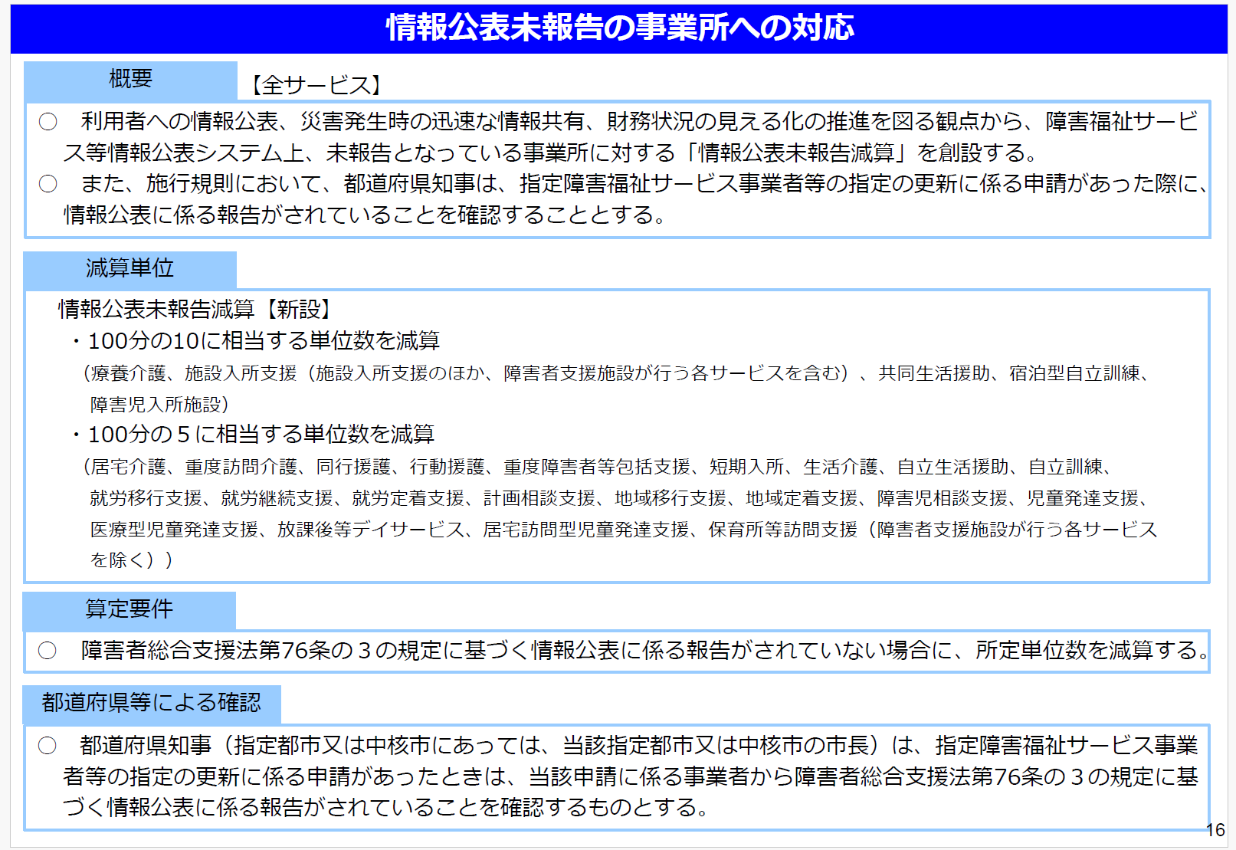
８ 令和６年度報酬改定について
Notes:
次に、情報公表未報告の事業所への対応についてです。
利用者への情報公表、災害発生時の迅速な情報共有、財務状況の見える化の推進を図る観点から、障害福祉サービス等情報公表システム上、未報告となっている事業所に対する「情報公表未報告減算」が創設されております。
また、施行規則において、指定障害福祉サービス事業者等の指定の更新に係る申請があった際に、情報公表に係る報告を確認することとなりました。
報告の手続等については、「14 情報公表制度」でご確認ください。
鹿児島市ホームページ（障害福祉サービス等情報公表制度）
https://www.city.kagoshima.lg.jp/kenkofukushi/fukushi/syofuku/jyouhoukouhyouseido.html

Slide 23
８ 令和６年度報酬改定について
Notes:
次に、障害者支援施設における地域移行を推進するための取組についてです。
すべての入所者に対して、地域生活への移行に関する意向や施設外の日中活動系サービスの利用の意向について確認し、本人の希望に応じたサービス利用にしなければならないことを運営基準に規定する。
本人の希望に応じたサービス利用に実効性を持たせるため、
①地域移行及び施設外の日中サービスの意向確認を行う担当者を選任すること
②意向確認の記録や意向を踏まえた個別支援計画を作成することなど、意向確認のマニュアルを作成すること
となっております。
なお、①、②の体制の整備については、令和6年度は努力義務となっており、令和8年度から義務化されるとともに、未対応の場合は減算の対象となります。
また地域生活への移行を推進するための評価の拡充です。
前年度において障害者支援施設から地域へ移行し、6か月以上地域での生活が継続している者が1名以上いる場合かつ入所定員を1名以上減らした実績を評価する加算等が創設されております。

Slide 24
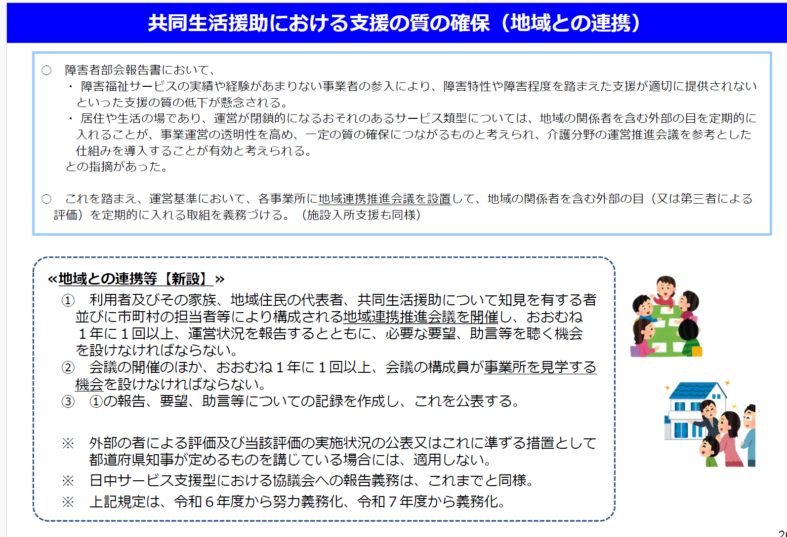
８ 令和６年度報酬改定について
Notes:
次に、共同生活援助や施設入所支援における支援の質の確保についてです。
国の障害者部会報告書において、障害福祉サービスの実績や経験があまりない事業者の参入により、障害特性や障害程度を踏まえた支援が適切に提供されないといった支援の質の低下が懸念されること、運営が閉鎖的になるおそれのあるサービス類型については、地域の関係者を含む外部の目を定期的に入れることが、事業運営の透明性を高め、一定の質の確保につながるものと考えられ、介護分野の運営推進会議を参考とした仕組みを導入することが有効と考えられる。との指摘があったことを踏まえ、運営基準において、各事業所に地域連携推進会議を設置して、地域の関係者を含む外部の目（又は第三者による評価）を定期的に入れる取組が義務づけられました。
令和６年度から努力義務化、令和７年度から義務化されます。
鹿児島市ホームページ（地域連携推進会議の手引きについて）
https://www.city.kagoshima.lg.jp/kenkofukushi/fukushi/syofuku/kenko/fukushi/shogai/jigyosha/tiikirenkeisuisinnkaiginotebiki.html

Slide 25
９ サービス管理責任者のみなし配置の資格要件の失効について
【注意点】
・令和４年４月１日以降に基礎研修を修了した方は、基礎研修修了後、実践研修受講開始日前５年間に通算して２年以上の実務経験を満たしたうえで実践研修を修了する必要がある。
・平成３１年４月１日～令和４年３月３１日までに基礎研修を修了した方で実践研修修了者としてみなし配置をされている方は、基礎研修終了後、３年間（※年度ではありません）を経過する日までの間に実践研修を修了しなければ、サービス管理責任者等の資格要件を失う。
⇒各自、基礎研修修了年月日の確認をお願いいたします。
Notes:
次に、サービス管理責任者のみなし配置の資格要件の失効についてです。
一点目は、令和４年４月１日以降に基礎研修を修了した方は、
基礎研修修了後、実践研修受講開始日前５年間に
通算して２年以上の実務経験を満たしたうえで実践研修を修了する必要があるということです。
二点目は、経過措置として、
平成３１年４月１日～令和４年３月３１日までに
基礎研修を修了した方で実践研修修了者として
みなし配置をされている方は、
基礎研修終了後、３年間（※年度ではありません）を
経過する日までの間に実践研修を修了しなければ、
サービス管理責任者等の資格要件を失うということです。
各自、基礎研修修了年月日を確認のうえ、
研修の受講をしていただきますよう、よろしくお願いいたします。
また、サービス管理責任者として、配置の届出を提出される際は、
指定内容変更届、付表、経歴書、研修修了の写し、
実務経験証明書、資格等の写し、勤務形態一覧表をご提出ください。

Slide 26
10 サービス管理責任者等実践研修の実務経験特例について
【改正点】
サービス管理責任者等の実践研修の受講に必要な実務経験が、「2年以上」から、以下の要件を全て満たす場合に限り、例外的に「6月以上」の期間で実践研修の受講が可能。
【要件】
①基礎研修受講時に既にサービス管理責任者等の配置に係る実務要件（３～８
年）を満たしている
②障害福祉サービス事業所等で個別支援計画の作成の業務に従事（少なくとも
概ね10回以上）
・サービス管理責任者等が配置の事業所で個別支援計画の原案の作成までの
一連の業務を行う
・やむを得ない事由によりサービス管理責任者等を欠いている事業所でサービス
管理責任者としてみなして従事し、個別支援計画の作成の一連の業務を行う。
③上記業務に従事することについて、指定権者（鹿児島市）に届け出ている。
Notes:
次に、サービス管理責任者等実践研修の実務経験特例について説明します。
改正内容としましては、サービス管理責任者等の実践研修の受講に必要な実務経験は、これまで「2年以上」とされておりましたが、以下の要件を満たす場合に限り、例外的に「6月以上」の期間で実践研修の受講が可能とするものとなっております。
その要件としては、
・基礎研修受講時に既にサービス管理責任者等の配置に係る実務要件（３～８年）を満たしている
・サービス管理責任者等が配置の障害福祉サービス事業所等で個別支援計画の作成の業務に従事（少なくとも概ね10回以上）
・上記業務に従事することについて、指定権者である鹿児島市に届け出ている。
となっております。
この特例による実践研修を受講される方は、届け出が必要となりますので、
詳しくは鹿児島市障害福祉課障害施設係にお問い合わせください。
※届出様式は鹿児島県障害福祉課のホームページに掲載されております。
鹿児島県障害福祉課のホームページ
https://www.pref.kagoshima.jp/ae07/jiritsu/jissennkennsyu.html

Slide 27
11 秘密保持等について
・正当な理由がなく、その業務上知り得た利用者又はその家族の秘密を漏らすことがないよう、必要な措置を講じなければならない。
・他の事業所へ利用者等の情報を提供する際は、あらかじめ文書により利用者等の同意を得ておかなければならない。
従業者の秘密保持義務について、在職中及び退職後における秘密保持義務を職業規則又は雇用契約書、誓約書等に明記すること。
利用者及びその家族から個人情報の利用について同意を得ておくこと。
Notes:
次に、秘密保持等について説明します。
秘密保持は、事業所の従業者及び管理者に、
その業務上知り得た利用者又はその家族の秘密の保持を
義務付けたものになります。
他の事業所へ利用者等の有する問題点や解決すべき課題等の
個人情報を提供する際は、あらかじめ文書により利用者等の同意を
得ておかなければならない。
従業者の秘密保持義務について、在職中及び退職後における秘密保持義務を
職業規則又は雇用契約書、誓約書等に明記すること。
利用者及びその家族から個人情報の利用について同意を得ておくこと。

Slide 28
12 業務管理体制の整備について
【趣旨】
事業者等は、事業の適正な運営を確保するため、法令順守等の業務管理体制を整備し、関係行政機関に届け出ることになっている。
まだ提出していない法人、または届出内容に変更のあった法人はすみやかに届出を行ってください。（詳しくは市ホームページを参照）
【届出先】
【整備する業務管理体制の内容】 ※１ 事業所の数はサービス種類ごとに数える。
 | 事業所等の所在地 | 届出先
（１） | すべての事業所等が、鹿児島市内に所在する場合 | 鹿児島市
（２） | すべての事業所等が、鹿児島県内に所在する場合（上記（１）を除く） | 鹿児島県
（３） | すべての事業所等が、複数の都道府県に所在する場合 | 厚生労働省
事業所数 ※１ | 届出事項
１以上２０未満 | ①法令順守責任者の専任
２０以上１００未満 | ①及び②法令遵守規程の概要
１００以上 | ①、②及び③業務執行の状況の監査の方法の概要
Notes:
次に、業務管理体制の整備について説明します。
事業者等は、事業の適正な運営を確保するため、
法令順守等の業務管理体制を整備し、
関係行政機関に届け出ることになっております。
まだ提出していない法人、
または届出内容に変更のあった法人はすみやかに届出を行ってください。
詳しくは、本市ホームページをご参照ください。
鹿児島市ホームページ（業務管理体制の整備及び整備事項の届出）
https://www.city.kagoshima.lg.jp/kenkofukushi/fukushi/syofuku/kenko/fukushi/shogai/jigyosha/sebi.html

Slide 29
13 事故報告書の提出について
【趣旨】
指定障害福祉サービス等において、利用者に対するサービスの提供により事故が発生した場合は、鹿児島市、支給決定を受けた市町村及び当該利用者の家族等に連絡を行うとともに、必要な措置を講じなければならない。
【報告を求める事故等】
①サービス提供中の利用者の怪我又は死亡
②職員（従業者）の法令違反・不祥事
③感染症若しくは食中毒の発生等又はそれが疑われる状況
※感染症には、新型コロナウイルス感染症を含む
④人権侵害等 ⑤無断外出 ⑥災害 ⑦その他
【報告の方法】
①事故等の発生後、第一報として、直ちに電話により概要報告を行った後、
事故報告書をFAX・郵送・メールにより送付
②時間の経過に伴い状況が変化する事案については、電話・FAX・郵送・
メールにより追加報告
③事故等の処理が終息した場合は、事案に応じて、損害賠償等の対応
状況、再発防止策等を含む詳細報告
※感染症若しくは食中毒の発生等については、市感染症対策課にも報告が
必要になります。
Notes:
次に、事故報告書の提出について説明します。
指定障害福祉サービス等において、
利用者に対するサービスの提供により事故が発生した場合は、
鹿児島市、支給決定を受けた市町村及び
当該利用者の家族等に連絡を行うとともに、
必要な措置を講じなければなりません。
また令和5年5月8日に新型コロナウィルス感染症が5類感染症に位置付けられたことに伴い、
当該報告を求める感染症に新型コロナウイルスが含まれております。
なお、感染症が疑われる者の人数や症状等により報告の対応が異なりますので、
詳しくは本市ホームページをご確認ください。
鹿児島市ホームページ（事故報告書の提出）
https://www.city.kagoshima.lg.jp/kenkofukushi/fukushi/syofuku/kenko/fukushi/shogai/jigyosha/jiko.html

Slide 30
14 情報公表制度について
【主旨・目的】
○ 障害福祉サービス等を提供する事業所数が大幅に増加する中、利用者が個々のニーズに応じて良質なサービスを選択できるようにするとともに、事業者によるサービスの質の向上が重要な課題となっている。
○ このため、平成２８年５月に成立した障害者総合支援法及び児童福祉法の一部を改正する法律において①事業者に対して障害福祉サービスの内容等を都道府県知事（※）へ報告することを求めるとともに、②都道府県知事（※）が報告された内容を公表する仕組みを創設し、利用者による個々のニーズに応じた良質なサービスの選択に資すること等を目的とする。
（平成３０年４月施行）
※鹿児島市の場合は市長。
Notes:
次に、情報公表制度について説明します。
情報公表制度の主旨・目的については、
障害福祉サービス等を提供する事業所数が大幅に増加する中で、
事業者によるサービスの質の向上が重要な課題となっていることなどを踏まえ、
平成３０年４月から施行された法律において、事業者に対して
障害福祉サービスの内容等を報告することを求めるとともに、
内容を公表する仕組みを創設し、
利用者による個々のニーズに応じた
良質なサービスの選択に資すること等を目的としております。

Slide 31
14 情報公表制度について
【公表の方法】
ＷＡＭ ＮＥＴ（ワムネット：独立行政法人福祉医療機構の総合情報サイト）の「障害福祉サービス等情報公表システム」において公表。
【報告の方法】
事業所が直接情報公表システムにログインし入力
【報告時期】
毎年５月に情報公表の内容について更新すること。 （新規事業者は指定後１月以内に報告）
※未報告の場合は、情報公表未報告減算の対象となります。
Notes:
公表の方法につきましては、ワムネットの
「障害福祉サービス等情報公表システム」において公表しております。
報告の方法につきましては、
事業所が直接システムにログインし入力することとなっており、
ログインに必要なＩＤ・パスワードにつきましては法人に1つ付与しているので、
法人内で共有をお願いします。
ＩＤ・パスワードが送付されたメールの確認がとれない場合は、
障害施設係へご連絡ください。
報告時期につきましては、
毎年５月に公表内容を見直していただき、更新を行ってください。
今年度更新をしていない事業所につきましては速やかに
更新していただきますようお願いいたします。
また、更新を行った後に公表内容の変更があった場合は、
随時システムから報告を行ってください。
なお、令和６年度報酬改定により情報公表未報告減算が創設されており、未報告の場合は減算の対象となります。

Slide 32
15 要配慮者利用施設での避難確保計画
及び避難訓練の実施について
・浸水想定区域や土砂災害警戒区域（特別）内の要配慮者利用施設の管理者等は、避難確保計画の作成・避難訓練の実施が義務となっておりますので、必ず行ってください。（平成２９年６月１９日に水防法等が改正）
※上記区域に該当するか、「かごしまｉマップ」で確認をしてください。（区域については、定期的な見直しがあります。）
※詳細については下記ホームページを参照してください。
ホーム > 健康・福祉 > 障害福祉 > 指定障害福祉サービス事業者関係 > 障害者福祉施設等における防災対策
※国土交通省のホームページにも、それぞれの区域の計画策定手引きがありますので、参考にしてください。
Notes:
次に、要配慮者利用施設での避難確保計画及び避難訓練の実施について説明します。
平成２９年の水防法等の改正により、浸水想定区域や土砂災害警戒区域内の
要配慮者利用施設の管理者等は、避難確保計画の作成及び避難訓練の実施が
義務となっておりますので、必ず行ってください。
各事業所において、浸水想定区域や土砂災害警戒区域内であるかを
「かごしまｉマップ」でご確認ください。
それらの区域内であれば、本市ホームページに避難確保計画作成の手引き及び様式が
掲載されていますので、速やかに作成のうえ障害福祉課へ提出してください。
すでに作成・提出済の事業所におかれましては、内容に変更がないかご確認ください。
また、年１回以上の避難訓練が義務付けられました。避難訓練を実施した場合は、
訓練実施結果報告書を提出してください。

Slide 33
16 行政処分について
・今年度、本市の障害福祉サービス事業所等に対して、従業者による虐待や報酬を不正に請求するなどの事由により行政処分を行ったところです。
・ 今回の事案は、障害者の尊厳を害するのみならず、制度全体の信頼を損なうもので到底許されるものではありません。
・事業所等におかれましては、国の基準省令やガイドライン等の遵守など適切な運営をお願いします。
・処分事案の概要（鹿児島市ホームページ）
https://www.city.kagoshima.lg.jp/kenkofukushi/fukushi/syofuku/kenko/fukushi/shogai/siteisyougaisyasiensisetutouitibukouryokuteisi.html
Notes:
最後に、今年度行った行政処分についてです。
報道等でご承知のとおり、本市の障害福祉サービス事業所等に対して、従業者による虐待や報酬を不正に請求するなどの事由により行政処分を行ったところです。
今回の事案は、障害者の尊厳を害するのみならず、制度全体の信頼を損なうもので到底許されるものではありません。
事業所等におかれましては、国の基準省令やガイドライン等の遵守など適切な運営をお願いします。

Slide 34
Notes:
上記の文書は、今回の行政処分を踏まえて、8月23日付で各事業所等に発出した文書となります。

